Slide 1
从S系变换到S′系
从S′系变换到S系
(正变换)
(逆变换)

Slide 2
实际问题中当物体作趋近于光速的高速运动时，一定要用相对论动力学的公式，求解相对论动力学问题的关键在于理解和掌握下列几个最重要的结论：
相对论质量
相对论动量
相对论能量
相对论动能

Slide 3
质能关系
物体的相对论总能量与物体的总质量成正比 ——质量与能量不可分割
物体质量与能量变化的关系
例如 1kg 水由 0 度加热到 100 度，所增加的能量为
相对论的质量变化必然伴随能量的变化
——原子能(核能)利用的理论依据.

Slide 4
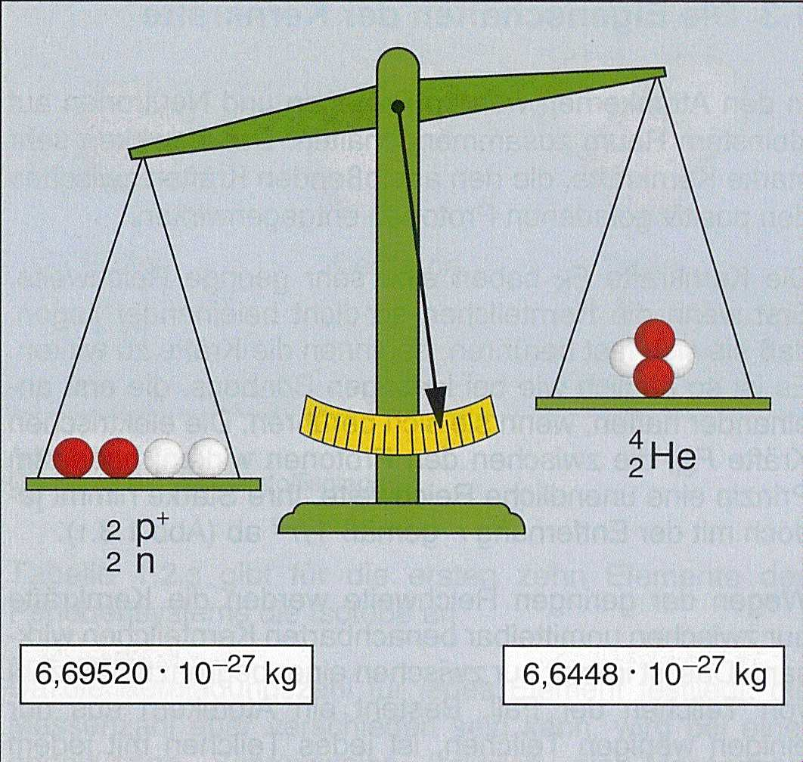
Mass defect

Slide 5


原子的核裂变和核聚变是释放原子能最常见的两种方式。
原子弹
氢弹爆炸时形成的冷凝云

Slide 6
例
已知质子、中子、氘核的静止质量分别为
质子
中子
氘核
求
一个质子和一个中子结合成一个氘核时放出的能量（用焦耳和电子伏特表示）。
解
静止的质量亏损，即为该反应中放出的能量，
能量为：
进一步计算表明聚合1kg氘核时放出的能量相当于2300吨汽油燃烧放出的热量值。

Slide 7
四.相对论能量和动量的关系
两边平方
两边乘以 c ⁴
取极限情况考虑，对于静止质量为零的粒子，如光子，能量和动量关系为

Slide 8
对于动能是E_{k}的粒子，总能量为
E
当v<<c时，E_{k}²<<2m₀c²
上式的第一项可以忽略,即
于是有
O
p
(物体低速运动时能量动量关系)

Slide 9
例
两个静质量都为 m₀ 的粒子，其中一个静止，另一个以 v₀ = 0.8 c 的速度运动，它们对心碰撞以后粘在一起。
求
碰撞后合成粒子的静止质量。
解
取两粒子作为一个系统，碰撞前后动量、能量均守恒，设碰撞后合成粒子的静止质量为 M₀ ，运动质量为 M ，运动速度为 V ，则
由
得
可以看出：1）合成粒子的静止质量不是 2 m₀
2）在经典力学中，完全非弹性碰撞，机械能不守恒，但在相对论中，总能量总是守恒的。

Slide 10
例
某粒子的静止质量为 m₀ ，当其动能等于其静能时，
求
其质量和动量各等于多少？
解
动能：
由质速关系
由此得，动量

Slide 11
例
设火箭的静止质量为 100 t ，当它以第二宇宙速度飞行时，
求
其质量增加了多少？
解
火箭的第二宇宙速度 v = 11. 2 ×10 ³ m/s ，因此 v <<c ，所以火箭的动能为
火箭的质量的增加量为
火箭质量可近视为不变。

Slide 12
本章小结
1. 狭义相对论的基本假设
(1) 相对性原理: 物理定律在所有惯性系中具有相同的形式。
在所有惯性系中，光在真空中的传播速率具有相同的值c.
(2) 光速不变原理:
2. 洛伦兹变换
时空坐标变换
速度变换

Slide 13
3. 狭义相对论的时空观
(1) 同时性的相对性
在一惯性系中同时而不同地发生的事件，在另一惯性系中必不同时。
(2) 时间膨胀
(3) 长度收缩
4. 狭义相对论的动力学基础
(1) 相对论质量
(2) 相对论动量

Slide 14
(3) 相对论能量
总能量:
静止能量:
相对论动能:
能量和动量关系
(4) 相对论动力学基本方程：
(5) 相对论动力学能量守恒：

Slide 15
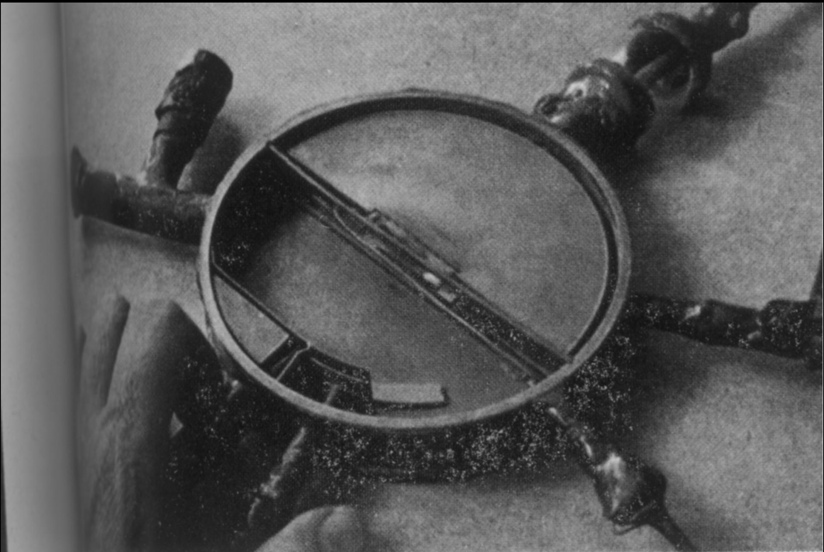
第二篇 电磁学
• 电磁作用是物质世界中最普遍的相互作用之一
宏观与微观
内容：
• 静电场
• 稳恒磁场
• 变化的电磁场
电磁场理论
第8章 静电场
图为1930年E.O.劳伦斯制成的世界上第一台回旋加速器

Slide 16
§8.1 电荷 库仑定律
一.电荷
1. 正负性
2. 量子性(1913年，油滴实验)
（基本粒子的）夸克模型 :
3. 守恒性
在一个孤立系统中总电荷量是不变的。即在任何时刻系统中的正电荷与负电荷的代数和保持不变，这称为电荷守恒定律。
4. 运动不变性
电荷的电量与它的运动状态无关

Slide 17
二. 库仑定律
处在静止状态的两个点电荷，在真空（空气）中的相互作用力的大小，与每个点电荷的电量成正比，与两个点电荷间距离的平方成反比，作用力的方向沿着两个点电荷的连线。
电荷q₂对q₁的作用力F₁₂
(1) 库仑定律适用于真空中静止的点电荷；
(2) 两个静止点电荷之间的 库仑力满足牛顿第三定律；
(3) 在原子中
例：
比较质子与电子之间的库仑力和万有引力的比值 ：

Slide 18
三. 库仑力的叠加
实验事实：
两个点电荷之间的作用力并不因其他点电荷的存在而有所改变.
q₀ 受的力：
对n个点电荷：
库仑力的叠加原理
对电荷连续分布的带电体
r
Q

Slide 19
例：
一点电荷与一带电直线间的相互作用力?
解：
取一电荷元
求
两长度为L，相距L带电直杆间的库仑力。
解
O
L
2L
3L
x
dq 对dq’ 的力为:
dq’所受的力为:

Slide 20
§8.2 静电场 电场强度E
一. 静电场
电场
• 早期：电磁理论是超距作用理论
• 后来: 法拉第提出场的概念
• 电场的特点
(1) 对位于其中的带电体有力的作用
场
源
电
荷
(2) 带电体在电场中运动,电场力对其作功
二. 电场强度
带电量足够小
场源电荷
产生电场的电荷
检验电荷
点电荷
=
=
在电场中任一位置处：

Slide 21
定义：
电场中某点的电场强度的大小等于单位电荷在该点受力的大小，其方向为正电荷在该点受力的方向。
三. 电场强度叠加原理
点电荷的电场
点电荷系的电场
点电荷系在某点P 产生的电场强度等于各点电荷单独在该
点产生的电场强度的矢量和。这称为电场强度叠加原理。

Slide 22
• 已知场源电荷分布
可求任意带电体的场强
连续分布带电体
• 三种常见的典型分布：
• 线电荷分布
• 面电荷分布
• 体电荷分布
★矢量积分化作分量积分

